Slide 1
第十五章 EJB -1
讲课教师：郭庆
EMAIL：guoqing654321@126.com

Slide 2
主要内容
掌握EJB的概念
EJB的应用
会话bean
  会话bean分类
  开发无状态的会话bean

Slide 3
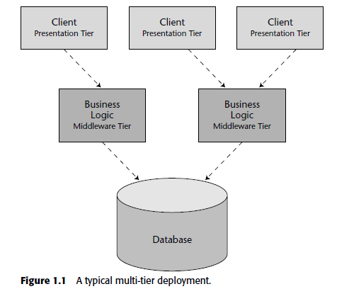
典型的多层应用

Slide 4
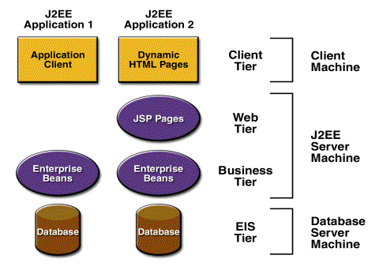
J2EE的多层模型图

Slide 5
EJB概念
EJB是一种组件技术
EJB是一种规范
  JavaEE5之前：EJB2
    SessionBean
    MessageDrivernBean
    EntityBean
  最新版本：EJB3.0
    Entity
    JPA

Slide 6
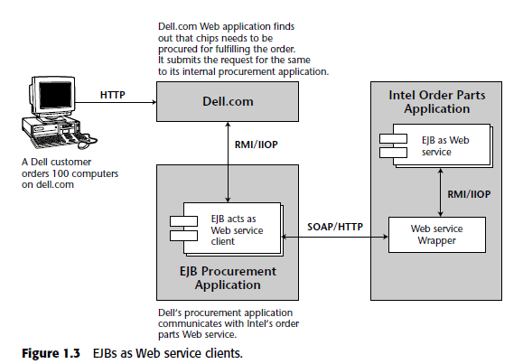
EJB能做什么？
  完成业务逻辑
  访问数据库
  继承其他系统

Slide 7
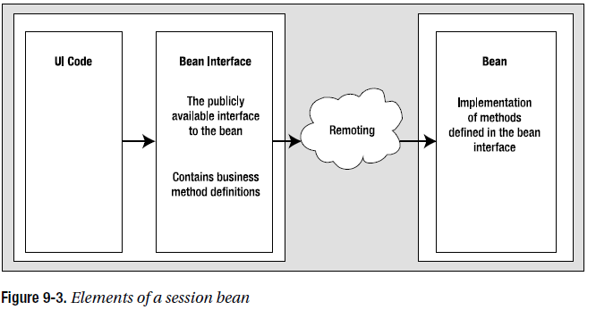

Slide 8
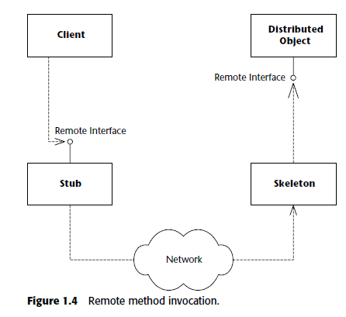
RMI

Slide 9
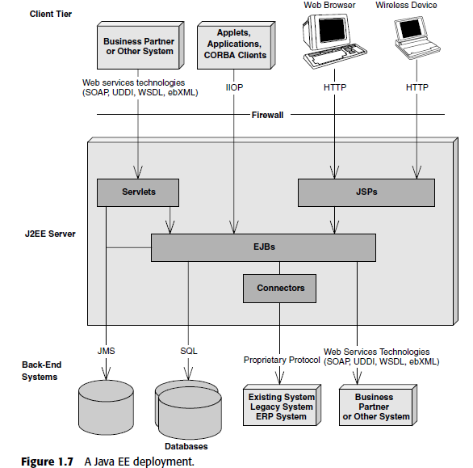
JavaEE应用部署场景

Slide 10
会话bean
会话bean分类
  无状态的会话bean
  有状态的会话bean

Slide 11
无状态的会话bean
所有的企业Bean都不同程度地同客户进行会话（Conversation）操作。会话指客户同EJB组件的交互，它由客户和EJB组件间的多次方法调用构成。会话能够延伸到客户的整个业务过程中，比如配置帧中继开关、在Internet上购物、输入新客户的相关信息等。
会话Bean存在两种子类型：无状态会话Bean和有状态会话Bean，用于建模不同类型的会话。

Slide 12
有些业务过程只需单个请求会话即可完成。因此，对单个请求业务过程而言，EJB组件不需维护方法调用间的状态变更信息。
无状态会话Bean是这样一种EJB，即其服务的业务过程只需要单个业务方法即可完成。由于它们不需维护客户多个方法调用间的会话状态，因此它是无状态的。在每次方法调用结束后，EJB容器可能会销毁无状态会话Bean实例，或者实例化新的实例，或者清除掉上次方法调用中的相关信息。当然，EJB容器还可能保留前一会话Bean实例，并且供其他所有客户使用，从而实现同一会话Bean实例的重用，至于具体的实现策略则与具体EJB容器相关。无论如何，EJB容器都需要做到：在每次方法调用结束后，企业Bean实例都需要忘记过去，并且不能够维护方法调用间的会话状态信息。即使无状态会话Bean实例能够持续很长时间

Slide 13
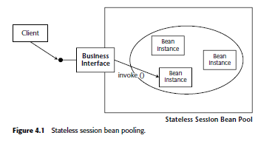
无状态的会话bean实例池

Slide 14
开发会话Bean
0、开发一个高层接口：StudentInterface，定义业务方法
1、开发一个Local或Remote接口，继承自StudentInterface
2、编写StudentLocal和StudentRemote实现类

Slide 15
StudentInterface
StudentLocal
StudentRemote
StudentBean

